Slide 1
VẬT LÍ 12 • ÔN THI TỐT NGHIỆP THPT 2026
Áp suất chất khí. Động năng phân tử và nhiệt độ
Buổi 4 — Áp suất chất khí theo mô hình động học phân tử. Động năng phân tử
Thời lượng 90 phút • Ôn thi tốt nghiệp THPT 2026 • Lớp 12
▪ Nêu được ý nghĩa của công thức áp suất theo mô hình động học phân tử
▪ Vận dụng được W̄ₐ = 3/2·kT để so sánh các chất khí
▪ Liên hệ được giữa nhiệt độ vĩ mô và chuyển động vi mô

Slide 2
01
Áp suất từ góc nhìn vi mô
Nối liền thế giới phân tử với đại lượng đo được
— Công thức áp suất
— Động năng phân tử và nhiệt độ
— Hệ quả và ứng dụng

Slide 3
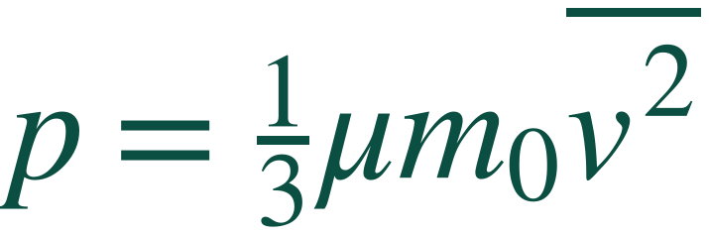

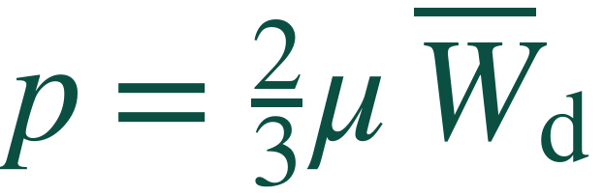
Hai công thức nối vi mô với vĩ mô
Bài 13
TRỌNG TÂM
Ba công thức này giải thích vì sao các định luật chất khí lại có dạng như vậy.
μ là mật độ phân tử (số phân tử trên một đơn vị thể tích); m₀ là khối lượng một phân tử.
Động năng tịnh tiến trung bình của một phân tử chỉ phụ thuộc NHIỆT ĐỘ.
Kết hợp hai công thức trên: áp suất tỉ lệ với mật độ và động năng trung bình.
k = 1,38·10⁻²³ J/K là hằng số Boltzmann. Khi đề cho công thức này, nó luôn được ghi sẵn trong đề bài.
Chương II – Khí lí tưởng • Buổi 4
2

Slide 4
Bốn hệ quả cần nắm chắc
Bài 13
HỆ QUẢ
1.
Ở CÙNG một nhiệt độ, mọi chất khí đều có động năng tịnh tiến trung bình bằng nhau, không phụ thuộc loại khí.
2.
Vì W̄ₐ = ½m₀v̄² bằng nhau nên phân tử NHẸ hơn sẽ chuyển động NHANH hơn. Ở 0 °C, phân tử H₂ nhanh gấp khoảng 4 lần phân tử O₂.
3.
Nhiệt độ tuyệt đối T tỉ lệ thuận với động năng trung bình. T tăng gấp đôi thì W̄ₐ tăng gấp đôi, nhưng tốc độ trung bình chỉ tăng √2 lần.
4.
Áp suất phụ thuộc ĐỒNG THỜI mật độ phân tử và nhiệt độ. Muốn tăng p có thể tăng mật độ (bơm thêm khí, nén nhỏ thể tích) hoặc tăng nhiệt độ.
Bẫy thường gặp: “khí nào nặng hơn thì động năng trung bình lớn hơn” — SAI. Nặng hơn thì chậm hơn, tích ½m₀v̄² vẫn bằng nhau.
Chương II – Khí lí tưởng • Buổi 4
3

Slide 5
Ví dụ 1 — So sánh hai chất khí
Bài 13
VÍ DỤ
Ở cùng nhiệt độ 27 °C, so sánh động năng tịnh tiến trung bình và tốc độ trung bình của phân tử khí hiđrô (M = 2 g/mol) và khí ôxi (M = 32 g/mol).
1.
Động năng trung bình W̄ₐ = 3/2·kT chỉ phụ thuộc T ⇒ hai khí có động năng trung bình BẰNG NHAU.
2.
Từ ½m₀v̄² bằng nhau ⇒ v̄ tỉ lệ nghịch với căn bậc hai của khối lượng phân tử.
3.
v̄(H₂)/v̄(O₂) = √(32/2) = √16 = 4.
Vậy phân tử hiđrô chuyển động nhanh gấp 4 lần phân tử ôxi, nhưng động năng trung bình của chúng bằng nhau.
Đây là dạng câu hỏi lí thuyết – định tính rất hay xuất hiện ở Phần II (đúng/sai).
Đáp số:
Động năng bằng nhau; v̄(H₂) = 4·v̄(O₂)
Chương II – Khí lí tưởng • Buổi 4
4

Slide 6
Ví dụ 2 — Tính động năng trung bình
Bài 13
VÍ DỤ
Tính động năng tịnh tiến trung bình của một phân tử khí ở 27 °C. Cho k = 1,38·10⁻²³ J/K.
1.
Đổi nhiệt độ: T = 27 + 273 = 300 K.
2.
W̄ₐ = 3/2 · k · T = 1,5 · 1,38·10⁻²³ · 300.
3.
W̄ₐ = 1,5 · 4,14·10⁻²¹ = 6,21·10⁻²¹ J.
Con số rất nhỏ, nhưng một mol khí có tới 6,02·10²³ phân tử nên tổng động năng lên tới hàng nghìn jun.
Đáp số:
W̄ₐ ≈ 6,21·10⁻²¹ J
Chương II – Khí lí tưởng • Buổi 4
5

Slide 7
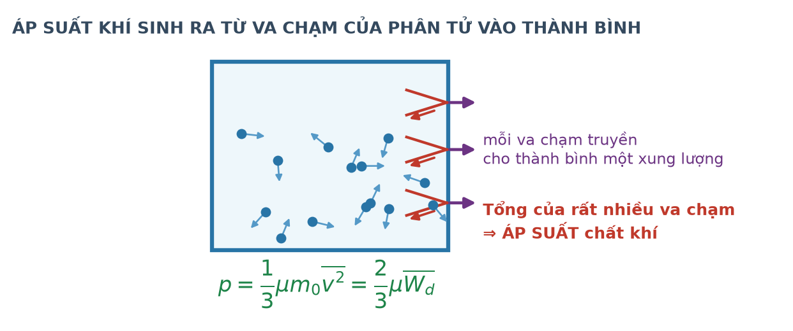
Giải thích các định luật chất khí bằng mô hình phân tử
GIẢI THÍCH
Định luật Boyle
–
Nén nhỏ V ⇒ mật độ μ tăng ⇒ nhiều va chạm hơn ⇒ p tăng, T không đổi nên mỗi va chạm mạnh như cũ.
Định luật Gay-Lussac
–
Đun nóng, V cố định ⇒ μ không đổi nhưng phân tử nhanh hơn ⇒ mỗi va chạm mạnh hơn và nhiều hơn ⇒ p tăng.
Định luật Charles
Cơ chế vi mô của áp suất
–
Đun nóng, giữ p cố định ⇒ phân tử nhanh hơn nên phải giãn V để mật độ giảm, giữ cho p không đổi.
Chương II – Khí lí tưởng • Buổi 4
6

Slide 8
Kiểm tra nhanh
KIỂM TRA NHANH
Hai bình giống hệt nhau, một chứa khí hêli, một chứa khí nitơ, cùng nhiệt độ và cùng số phân tử. So sánh áp suất trong hai bình.
A. Bình nitơ có áp suất lớn hơn vì phân tử nặng hơn.
B. Bình hêli có áp suất lớn hơn vì phân tử nhanh hơn.
C. Áp suất hai bình bằng nhau.
D. Không so sánh được nếu chưa biết khối lượng mol.
Đáp án C
Áp suất p = 2/3·μ·W̄ₐ. Hai bình có cùng thể tích và cùng số phân tử nên μ bằng nhau; cùng nhiệt độ nên W̄ₐ bằng nhau. Vậy áp suất bằng nhau. Phân tử hêli tuy nhanh hơn nhưng lại nhẹ hơn đúng theo tỉ lệ để động năng bù trừ.
Chương II – Khí lí tưởng • Buổi 4
7

Slide 9
Mô phỏng nên dùng
TRỰC QUAN HOÁ
Gas Properties — chế độ “Energy” | PhET – phet.colorado.edu
Hiển thị đồng thời biểu đồ phân bố tốc độ và áp kế khi thay đổi nhiệt độ.
Cần cho học sinh quan sát: Tăng nhiệt độ làm đường phân bố tốc độ dịch sang phải và áp suất tăng theo.
Gas Properties — hai loại khí nặng nhẹ | PhET – phet.colorado.edu
Thả đồng thời khí nặng và khí nhẹ vào cùng một bình.
Cần cho học sinh quan sát: Ở cùng nhiệt độ, khí nhẹ chuyển động nhanh hơn rõ rệt.
Bơm xe đạp và sờ thân bơm | Thí nghiệm tại lớp
Bơm liên tục 20–30 nhịp rồi sờ thân bơm.
Cần cho học sinh quan sát: Thân bơm nóng lên: công nén làm tăng động năng phân tử, tức tăng nhiệt độ.
Chương II – Khí lí tưởng • Buổi 4
8

Slide 10
Tổng kết buổi 4
TỔNG KẾT
Ba ý phải nhớ
VIỆC CẦN LÀM SAU BUỔI HỌC
▪
Áp suất khí do va chạm phân tử: p = 1/3·μ·m₀·v̄² = 2/3·μ·W̄ₐ.
▪
Làm Đề 6 và Đề 7 – Chương 2.
▪
W̄ₐ = 3/2·kT chỉ phụ thuộc nhiệt độ, không phụ thuộc loại khí.
▪
Tự giải thích ba định luật chất khí bằng ngôn ngữ phân tử.
▪
Ôn lại toàn bộ công thức chuẩn bị buổi luyện tập.
▪
Cùng T: phân tử nhẹ chạy nhanh hơn nhưng động năng trung bình vẫn bằng nhau.
Chương II – Khí lí tưởng • Buổi 4
9

